Slide 1


灵昆IP设计方案
LINGKUN · HAIJING
汇报人： 瓯创文化

Slide 2
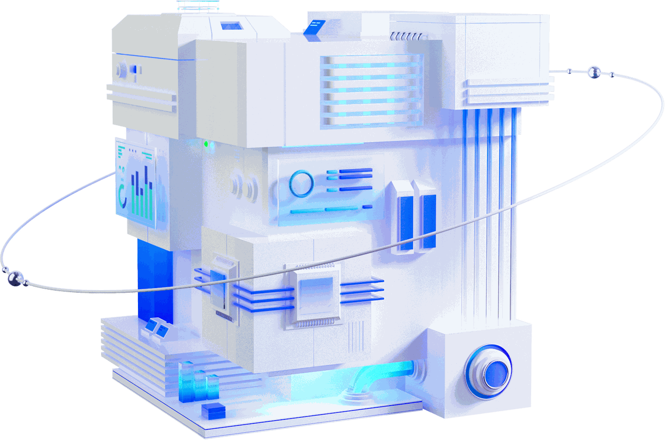
目录
02
IP展示
IP PRESENTATION
01
灵感来源
03
取名方向
SOURCE OF INSPIRATION
IP NAMING

Slide 3
01
设计灵感提取
SOURCE OF INSPIRATION

Slide 4
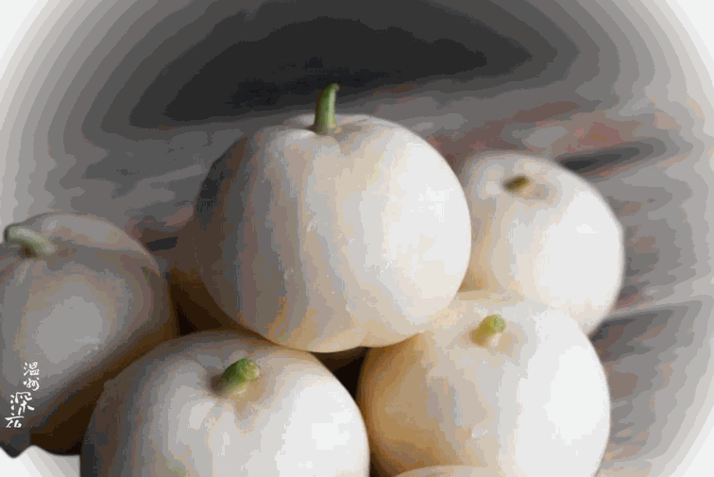
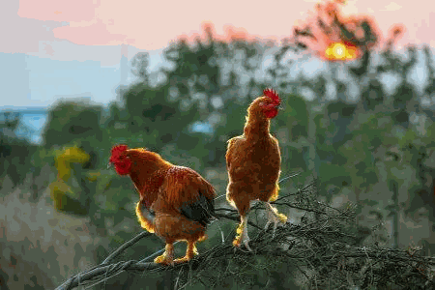
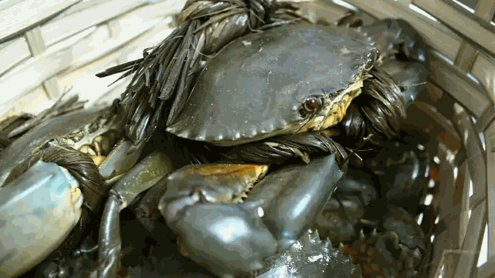
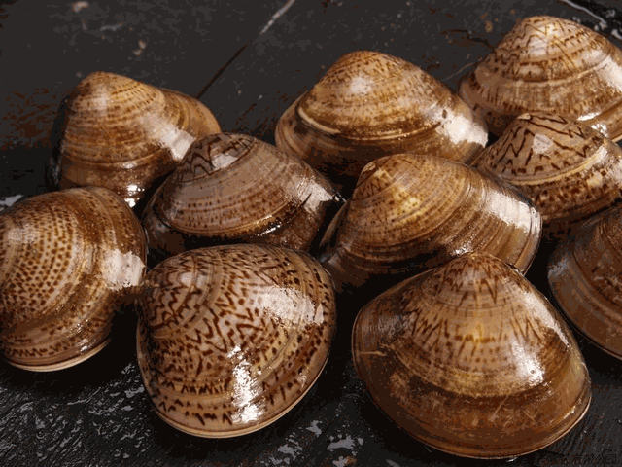
IP灵感来源
跟宠元素提取
灵昆瓜
灵昆鸡
灵昆蝤蠓
灵昆文蛤

Slide 5
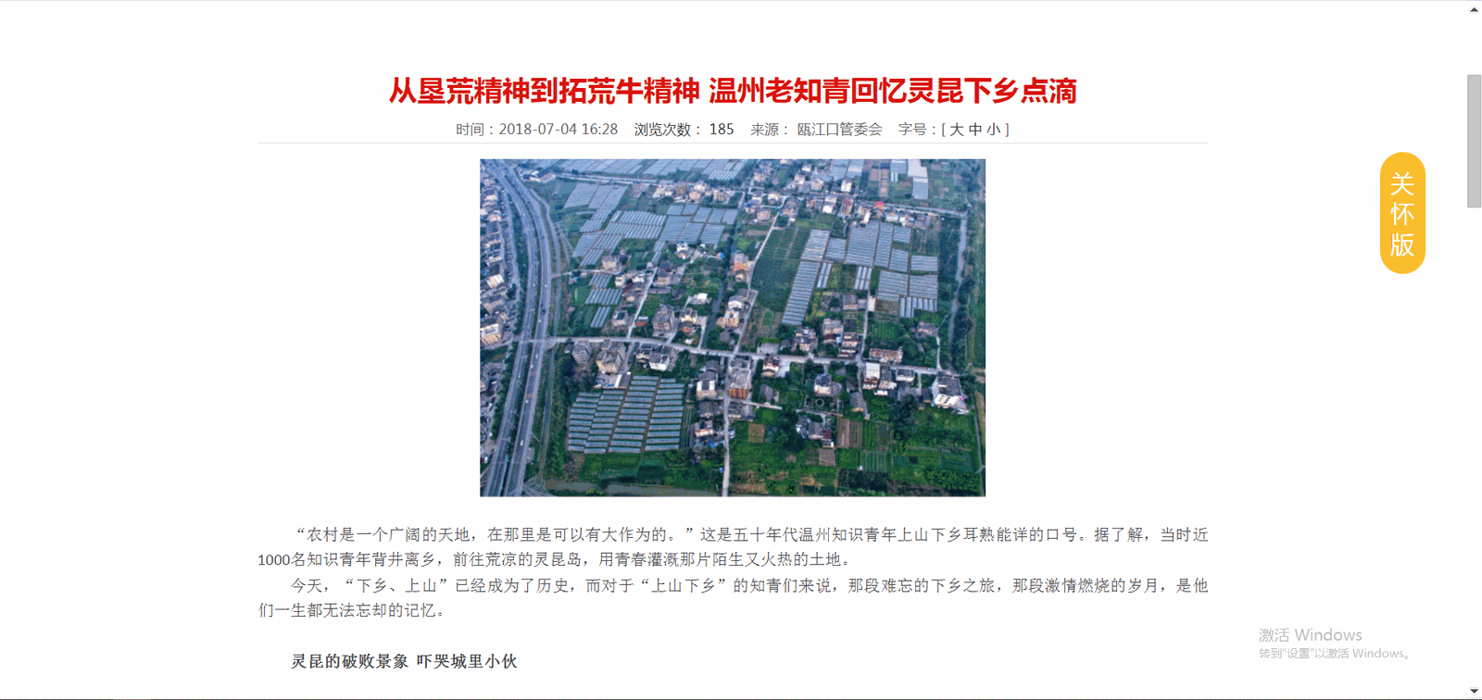
IP灵感来源
风格定位
灵昆精神

Slide 6
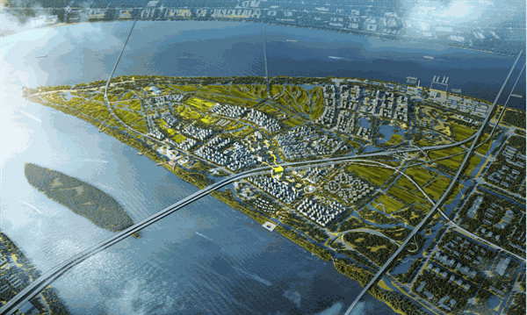
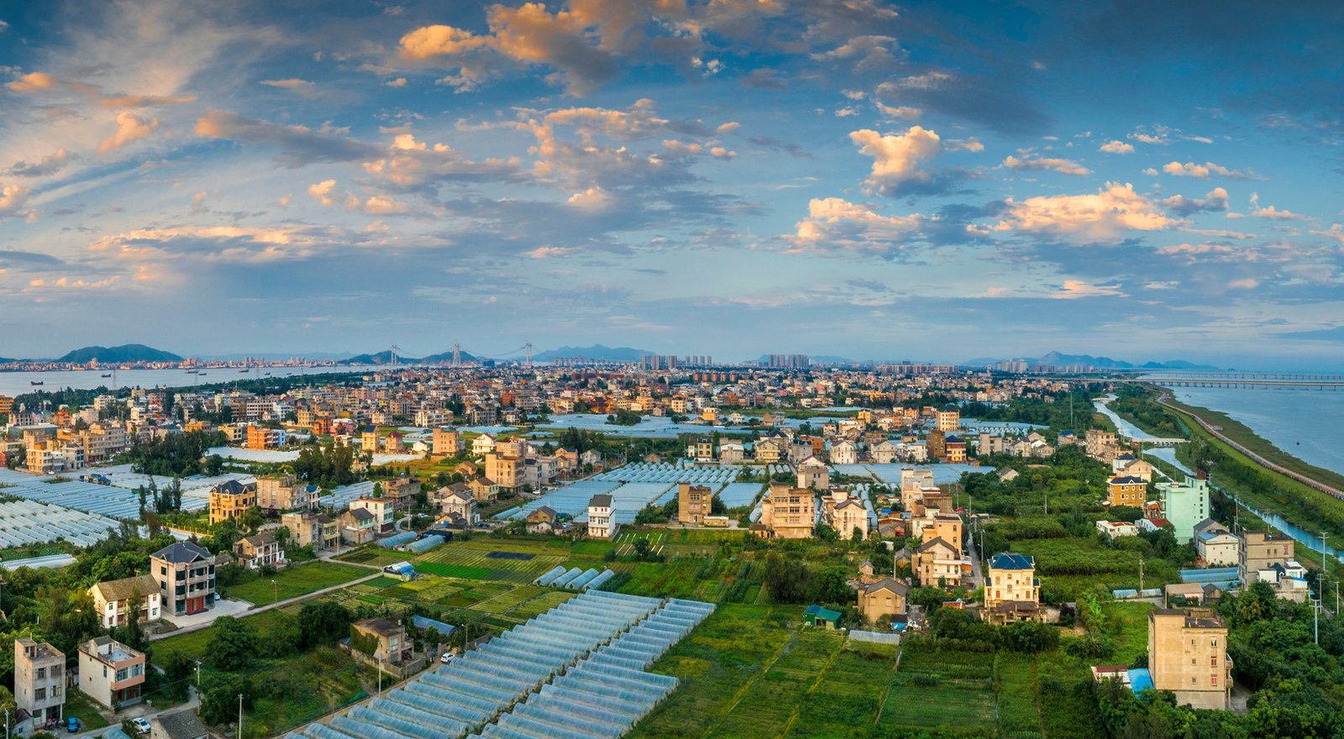
IP灵感来源
行走在灵昆街道，大家都会感受到这里淳朴的民风和勤劳开拓的灵昆精神。作为温州海洋农业的重要活标本，由此提炼出的以“垦荒精神与拓荒精神”为主的意蕴内涵可以作为IP的人物弧光，万物生灵竞自由，郊野民宅相间，灵昆岛人地和谐、闲适亲切的人文氛围为IP设计提供了更多的灵感。
通过对灵昆的调查确立了我们的设计风格为：软萌可爱带有亲和力积极向上，代表灵昆垦荒精神的形象。提取当地特产特色和地理风貌融入IP设计

Slide 7
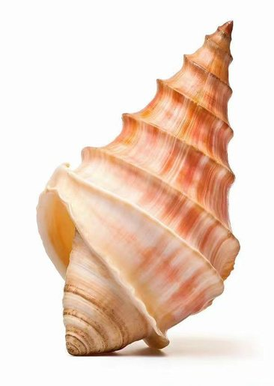
IP灵感来源
灵昆岛形状酷似一个巨大的海螺。所以海螺作为灵感元素融入设计

Slide 8
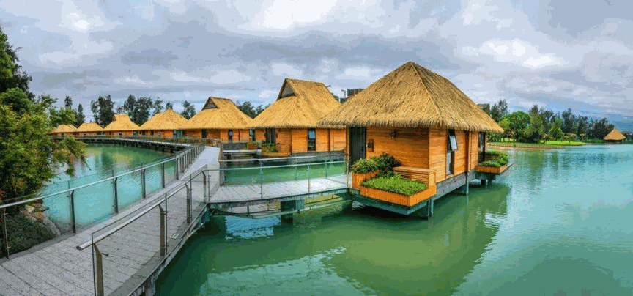
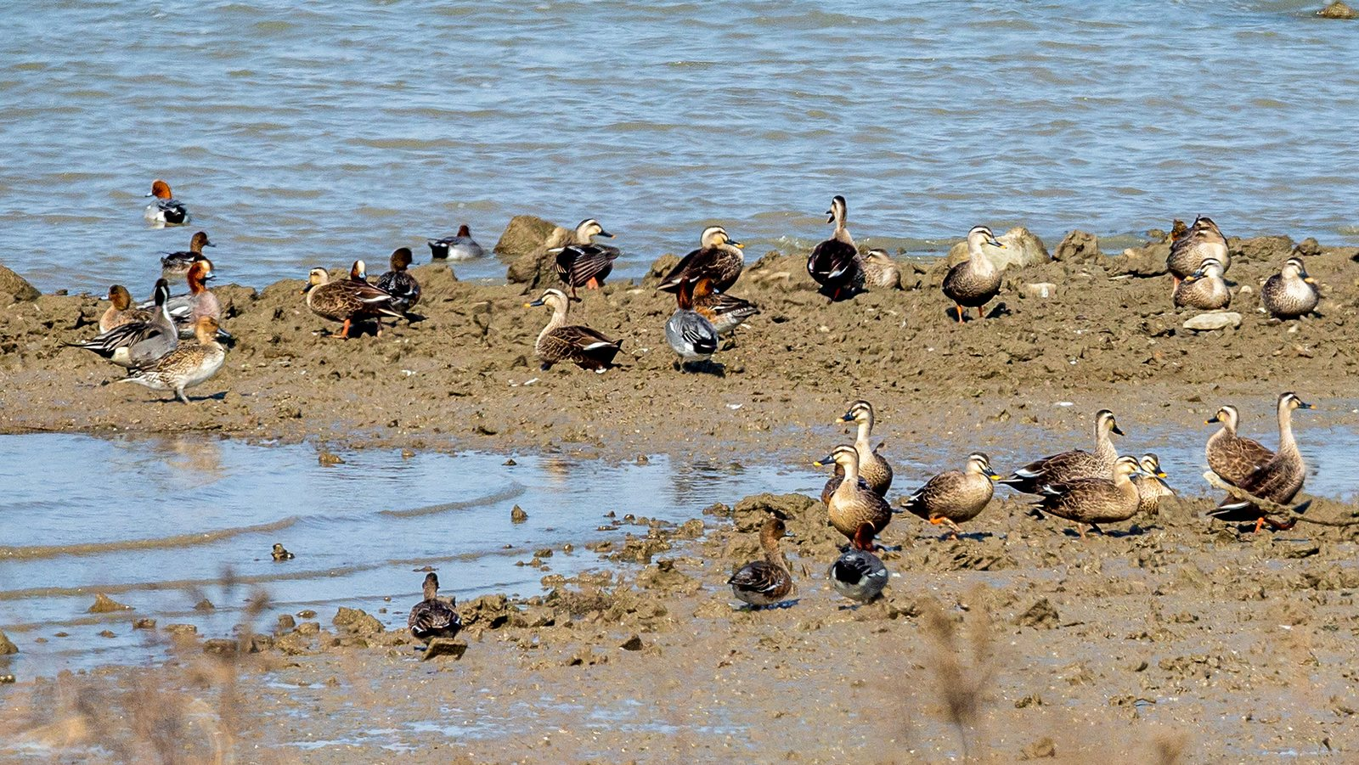
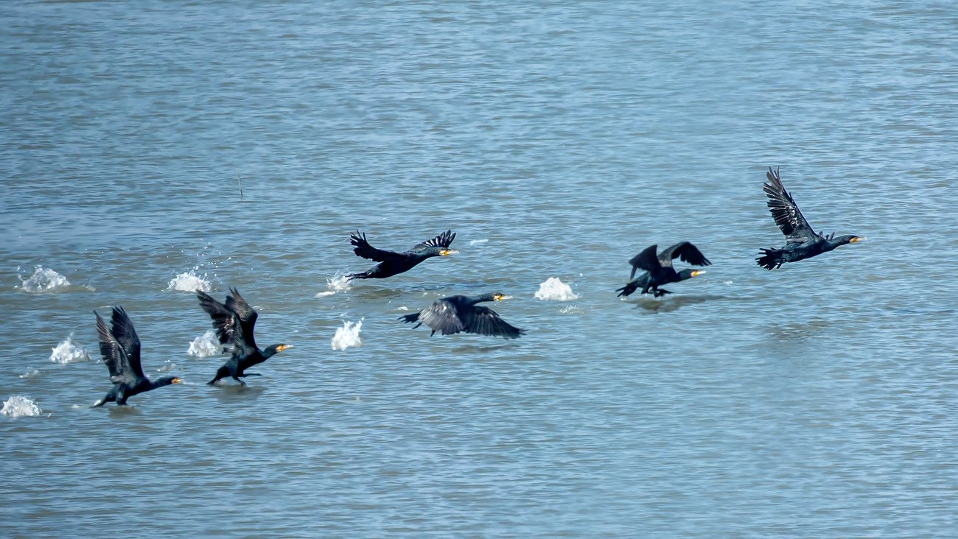
IP灵感来源
配色提取
灵昆九龙湖
灵昆滩涂
灵昆渔业

Slide 9
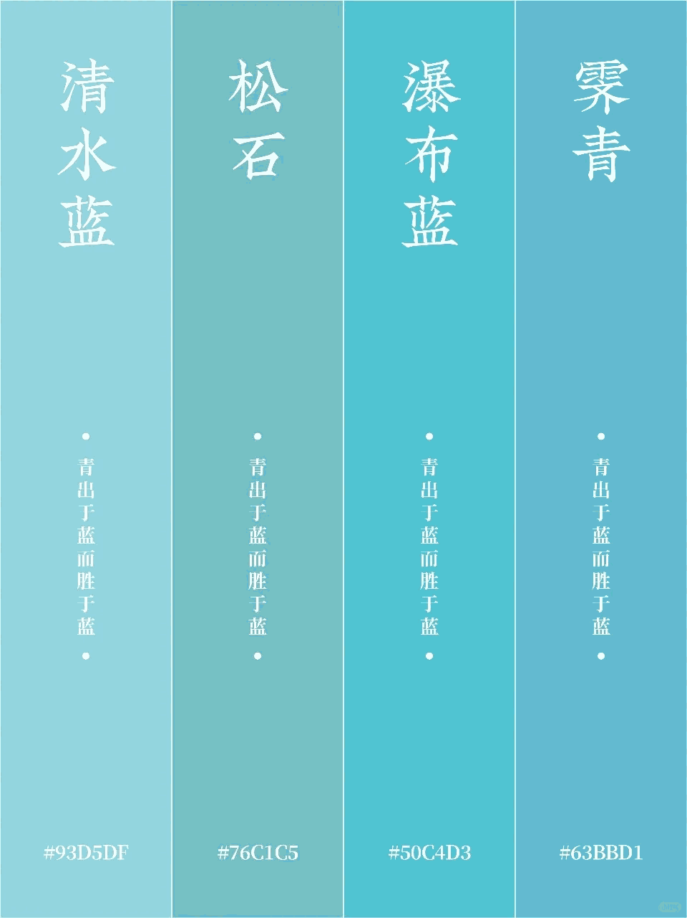
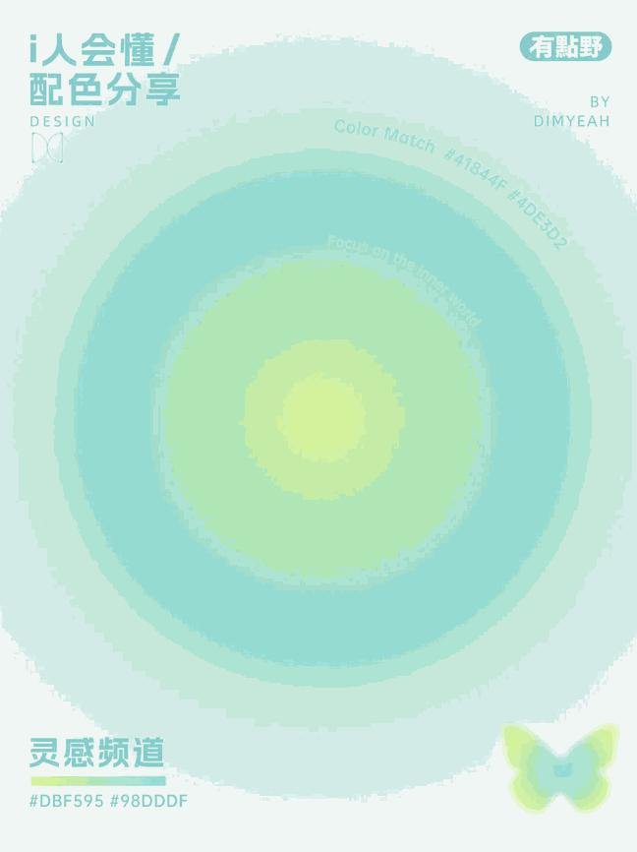
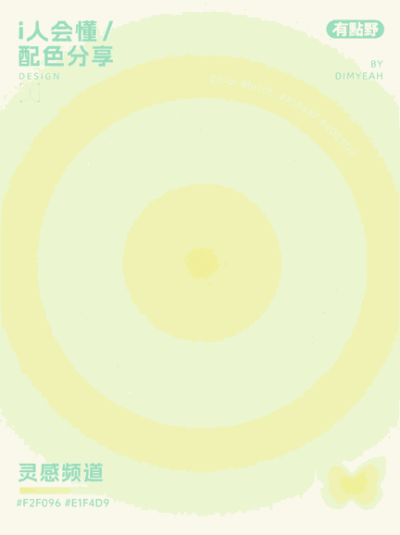
IP灵感来源
绿，是灵昆岛上一大特色，沿途铺青迭翠，入目花园楼房，潇洒的木麻黄，墨绿的朱栾树，一座座古朴的民居，一口口平静的池塘，构成一道道亮丽的风景线。1985年7月29日，中共中央办公厅处长徐承华和于书泉、潘玉奇等3人到灵昆乡考察两个文明建设，徐承华目睹岛上沙洲绿树，江海一色；沙塘新街一派繁荣，工农业生产兴旺发达，
清朝爱国学者张振夔的一首《双昆》诗：“群山叠嶂夹江流，潮势东来地欲浮。人拟关梁开外市，天教砥柱奠中州。明知泡影终如电，不信桑田已有畴。此日恬波清似镜，苻何事碍行舟。”使鲜无人知的灵昆岛，走出“深闺人未识”，逐显“庐山真面目”
所以选择蓝色和绿色为主配色

Slide 10
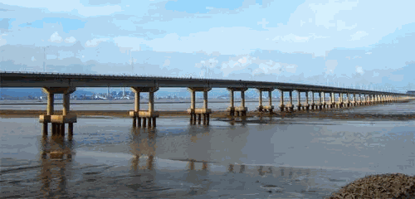
IP灵感来源
纹样元素
灵昆大桥

Slide 11
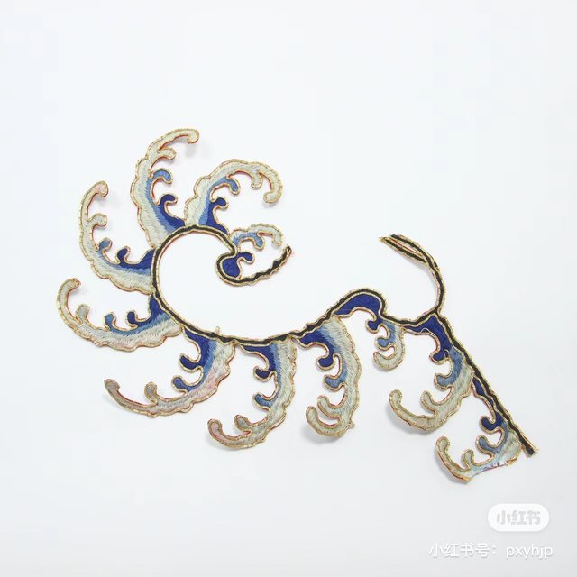
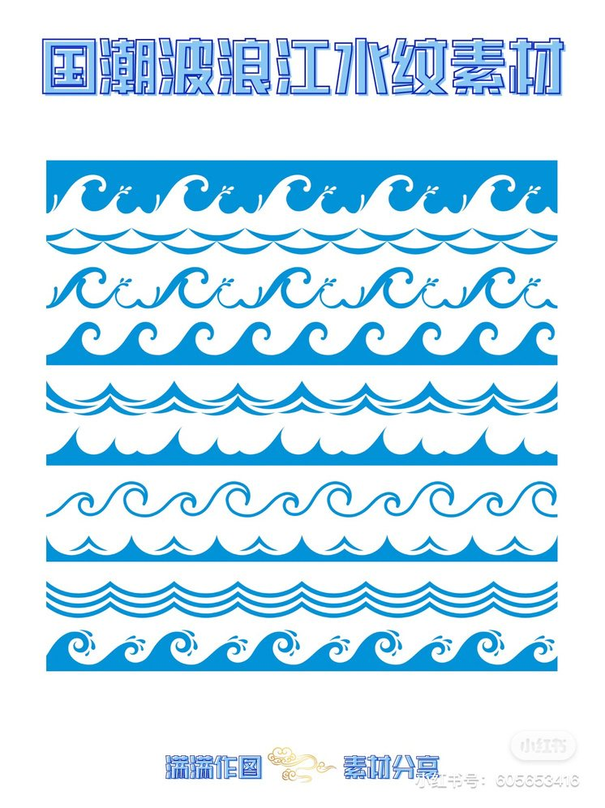
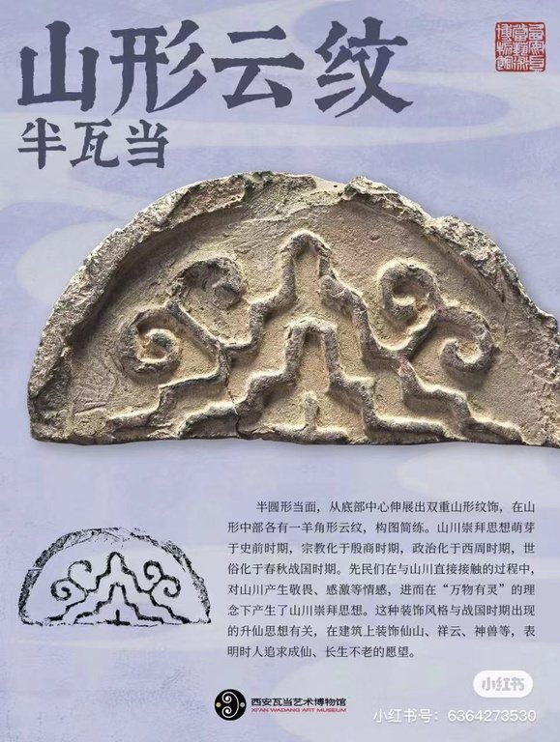
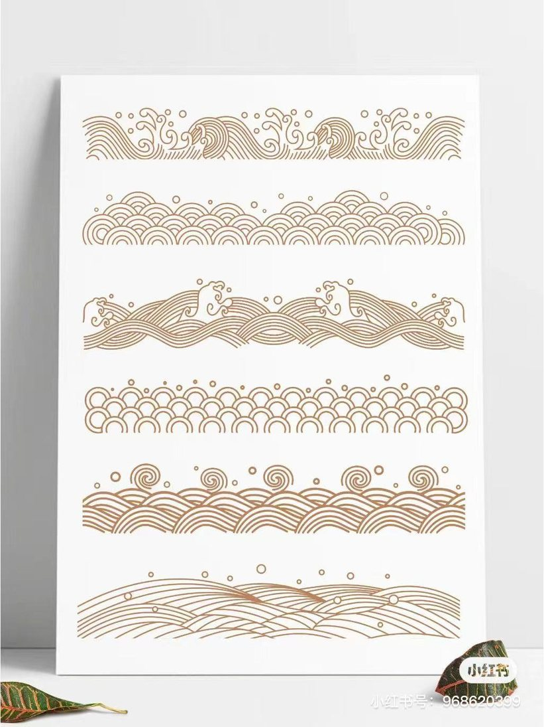
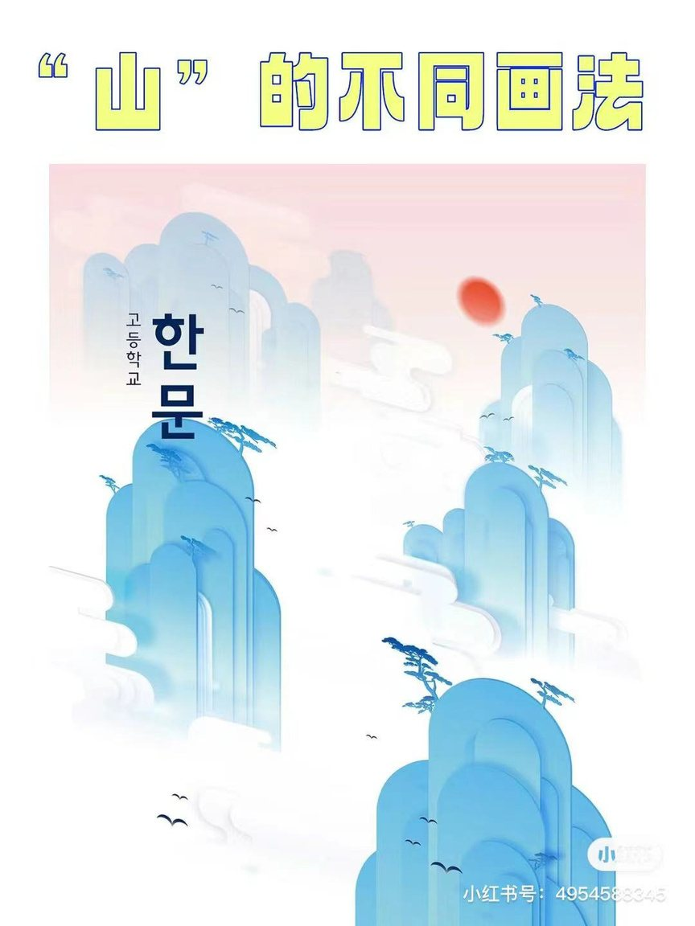
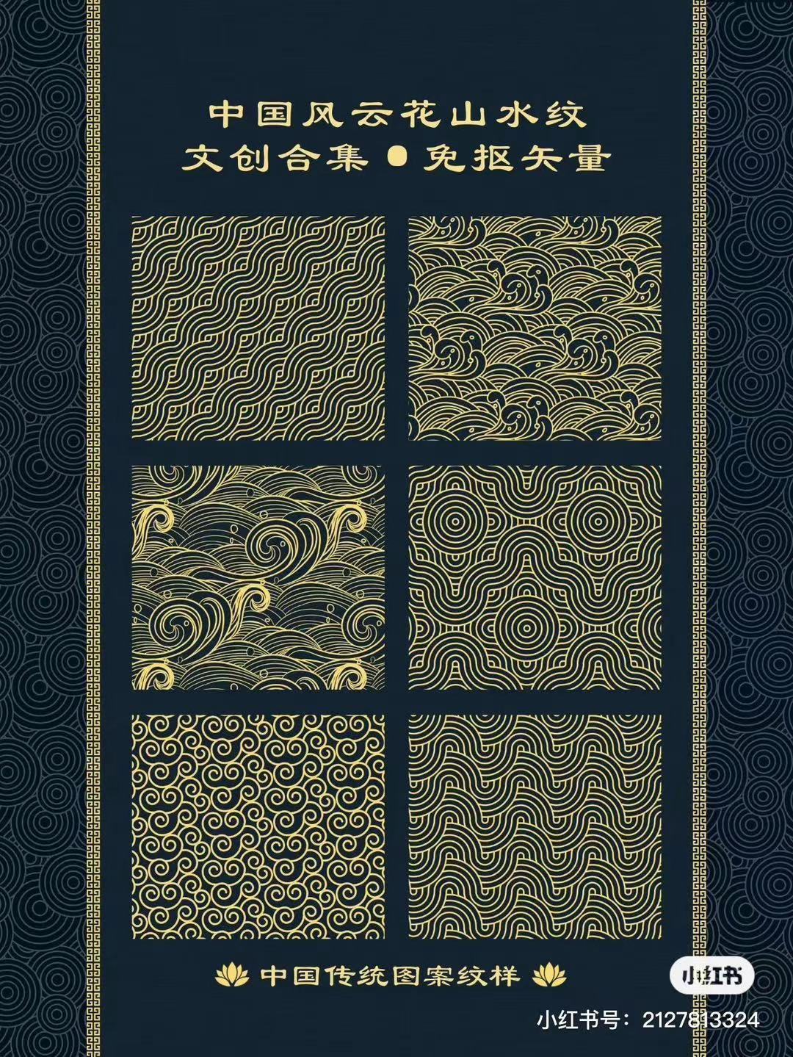
IP灵感来源
纹样元素选择
灵昆之名源于清光绪《永嘉县志·叙水》载：“有双昆山为海门，遂入于海。海山之际常有蜃气凝结，忽为楼台城椽，忽为旗帜甲马锦幔，光彩动人，地人以此景象为灵气所钟，逐以灵昆名岛”。
灵昆桥梁

Slide 12
02
IP展示
IP presentation

Slide 13
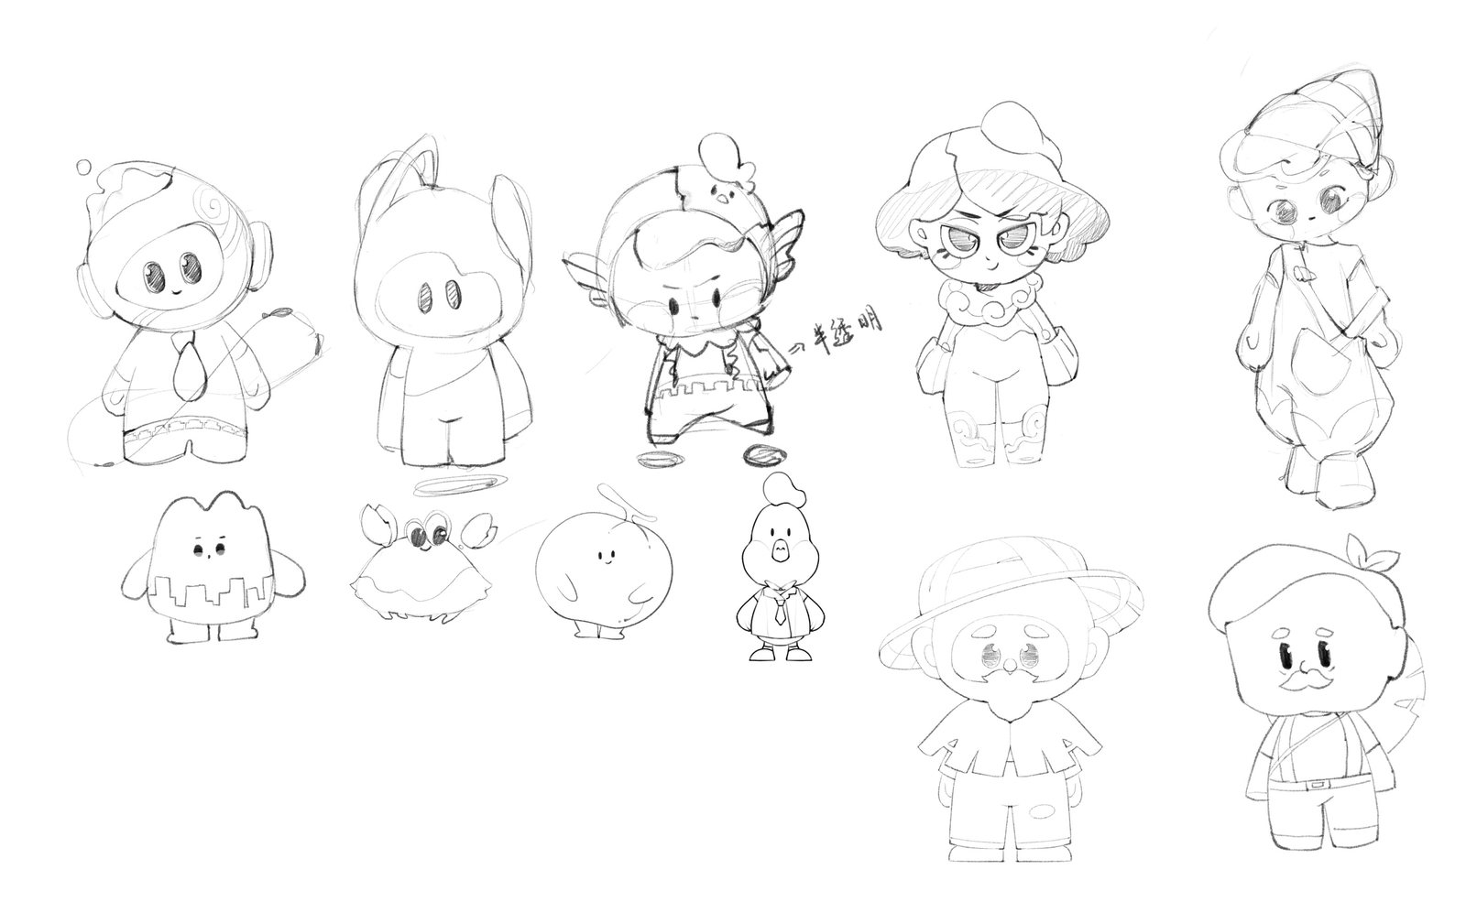

线稿

Slide 14

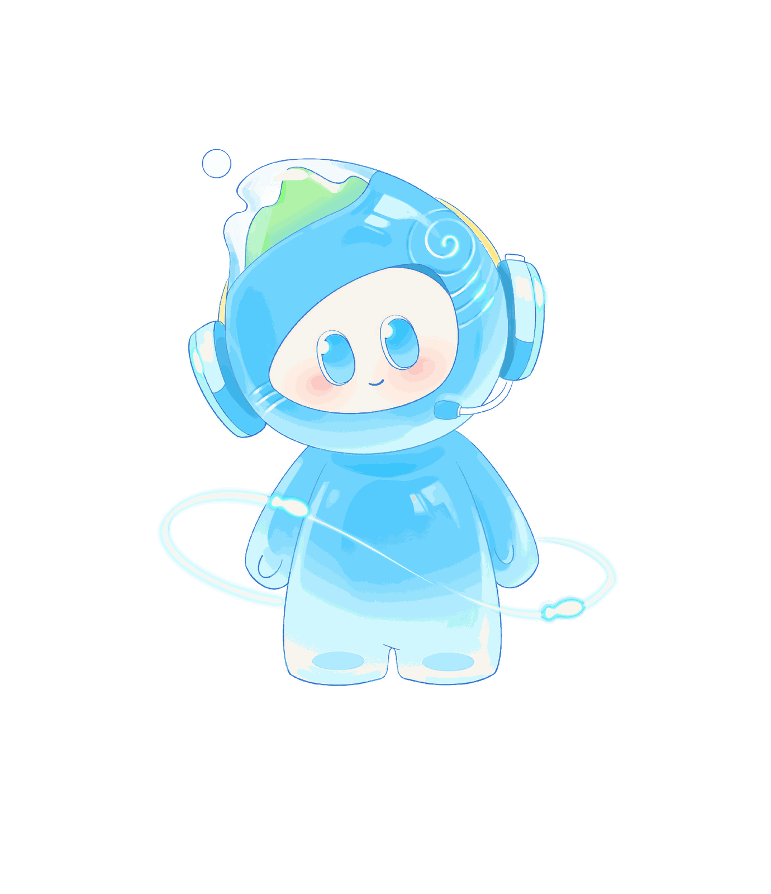
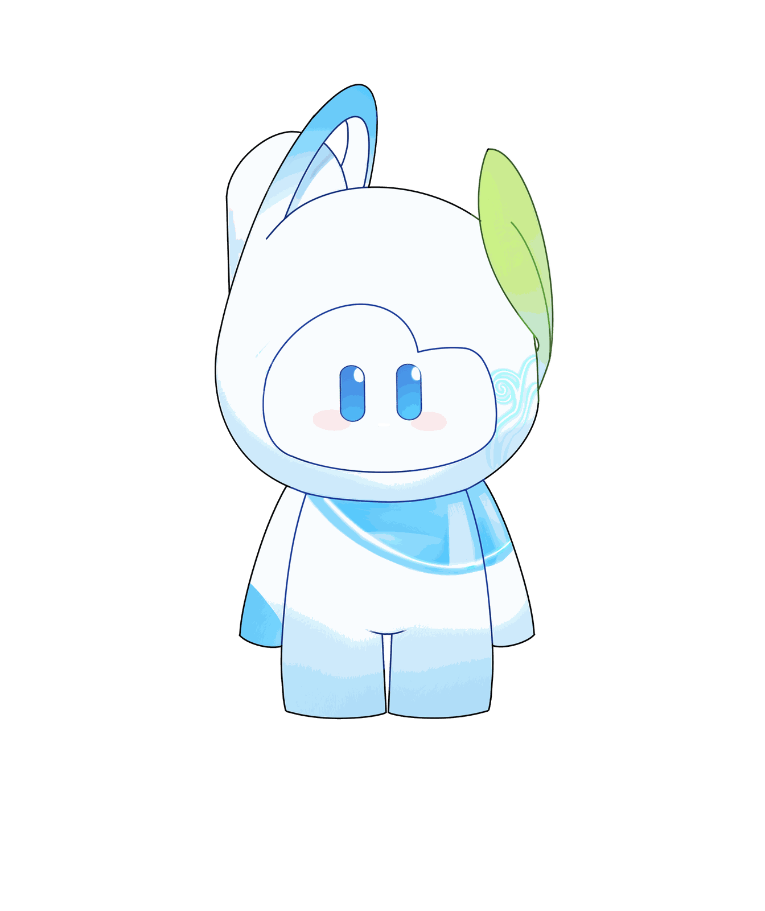

Slide 15
IP1
简介：由东海与灵昆之精华，凝气聚灵形成，带着灵昆人民的祝福与期盼而来，用自己的能力保护一方水土的繁华和平安。
设计理念简述：以结合了生态和智慧的娃娃形象来阐述灵昆岛的人文和自然特征，偏向生态和灵动，引用灵昆本土特色作为形象特点，承载了“海上新城，生态智岛”的理念。

Slide 16

DESIGN CONCEPT
设计理念
头部：水滴
纹样设计
灵昆岛为海洋岛屿，因此融入海洋元素，设计成流动的水滴，以体现海洋韵味。
结合海洋元素，象征浙江人、温州灵昆人勇立潮头的精神品质
头顶：双昆山
脸部：灵昆岛的轮廓
取自双昆山的意象，外部是一座透明的、较为写意的山，内部是一座实体的植绒的山。两座山虚实结合，营造一种灵气满溢，却又稳扎于大地的氛围。
设计成东海灵螺的形状。意味为大海中灵昆岛，同整体头部的设计结合，代表一个以海洋和陆地为基准的灵昆岛地理方位。
生态环
透明材质
灵昆岛的自然生态链，以莫比乌斯环和无限符号为意象，象征海陆生灵和谐共处，形成循环，意为灵昆岛生生不息。此外。同时响应国家“内循环”号召,拓展本土资源探索，形成自给自足，激发本土生产力
由于灵昆岛自古以来，钟灵毓秀，聚气凝神，透着清新自然之感。同时体现灵昆岛人民心地清净纯洁，静水流深，光而不耀的品质。

Slide 17
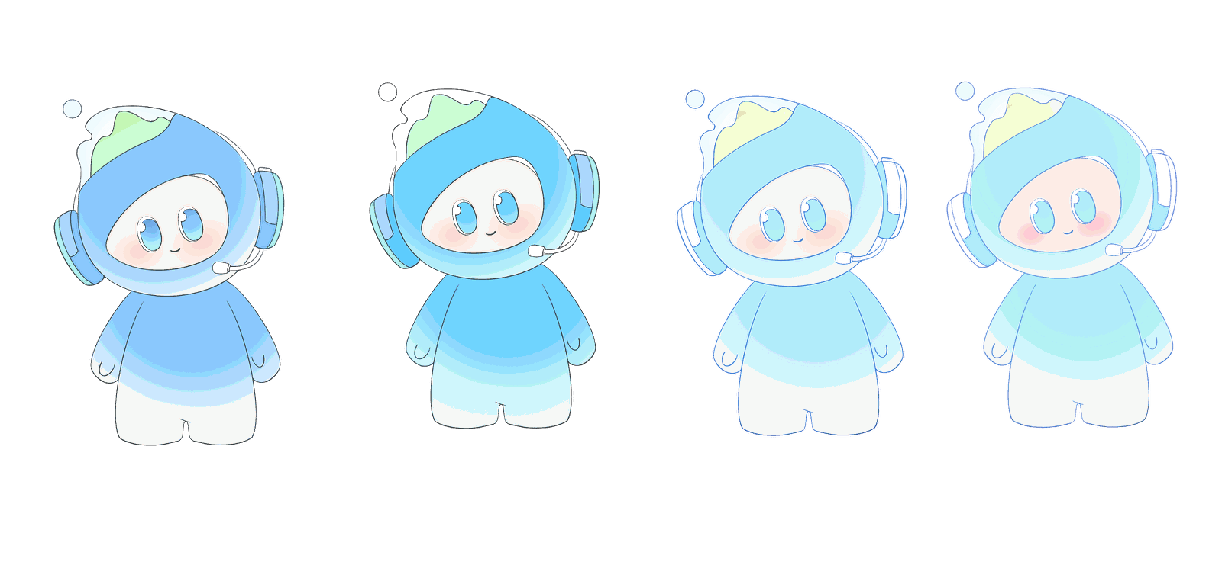
IP颜色选择

Slide 18

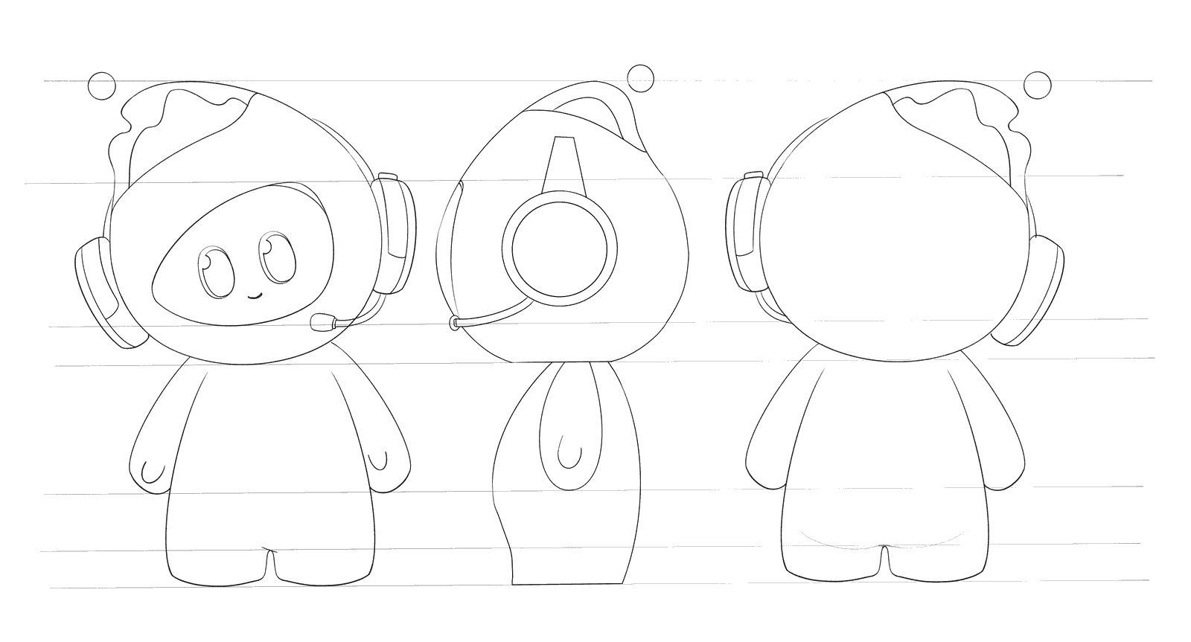
三视图

Slide 19

IP2
简介：由未来穿乘时光机越而来，带着对未来的期盼和先进的技术，辅助现在的灵昆人民走向现美好绿色先进的社会主义现代化新时代。
设计理念简述：以结合了生态和智慧的娃娃形象来阐述灵昆岛的人文和自然特征，偏向机械化设计，引用灵昆本土特色作为形象特点，承载了“海上新城，生态智岛”的理念。

Slide 20

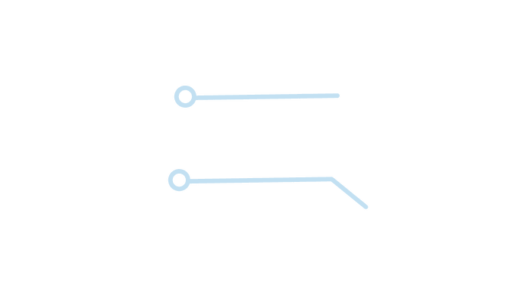
DESIGN CONCEPT
设计理念
整体设计
右侧绿叶
营造一种科技感，体现“智岛”的概念。
体现低碳环保，体现浙江身为两山论发源地的环保理念，赋予灵昆科技与环保协同的关系。
交通枢纽环
脸部及云纹
取自灵昆岛交通建设，地处轻轨交叉线、灵昆高速、国道、省道，象征灵昆岛行走在未来的轨道上，前行不止。
呈现山形，且结合了山形云纹，意为双昆山。
大拇指头型
身体交通网
呈现大拇指的形状，象征灵昆的积极向上的精神，不畏艰险，拓土探海，追求极致。
建模时，引入芯片和集成电路的纹路，同时引入交通路线，体现生态智岛科技进步的概念。

Slide 21
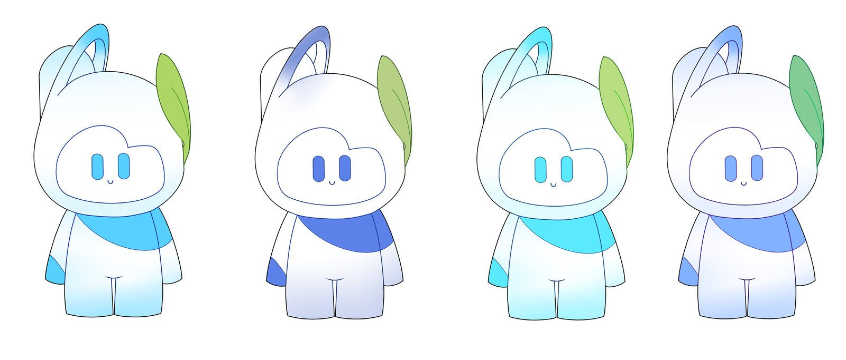
IP颜色选择

Slide 22

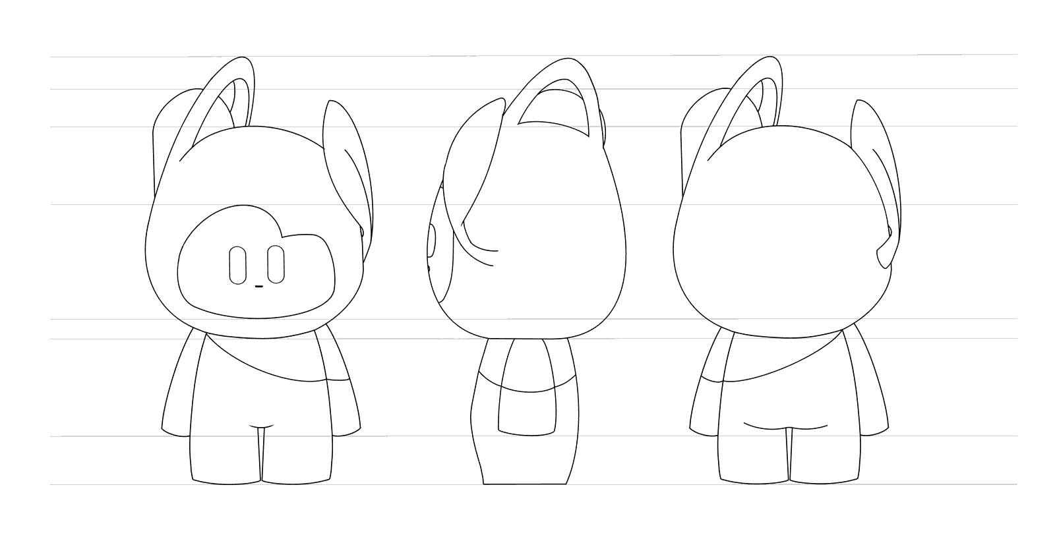
三视图

Slide 23
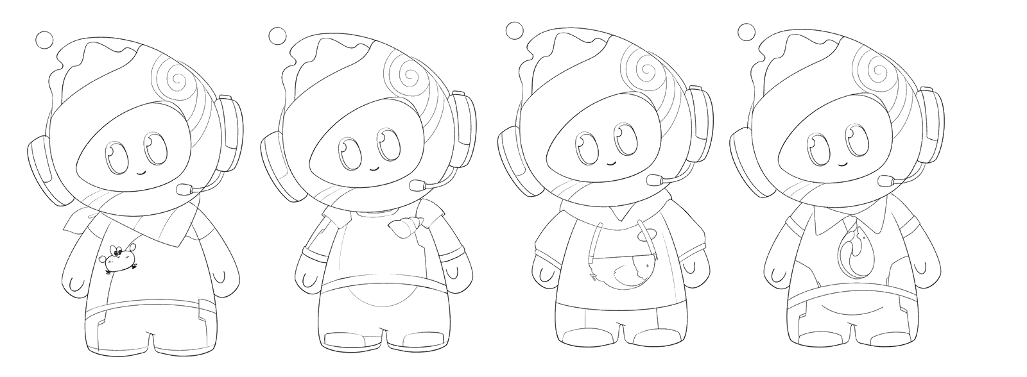
萌宠方向一：融入

Slide 24
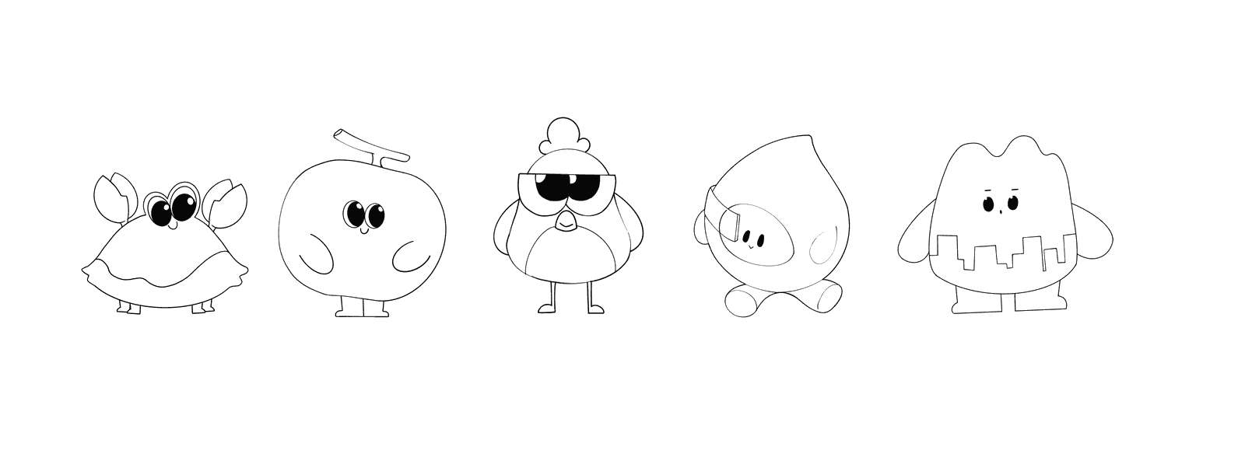
萌宠方向二：跟宠
萌萌（待定）
甜甜（待定）
毛毛（待定）
叮叮（待定）
咚咚（待定）

Slide 25
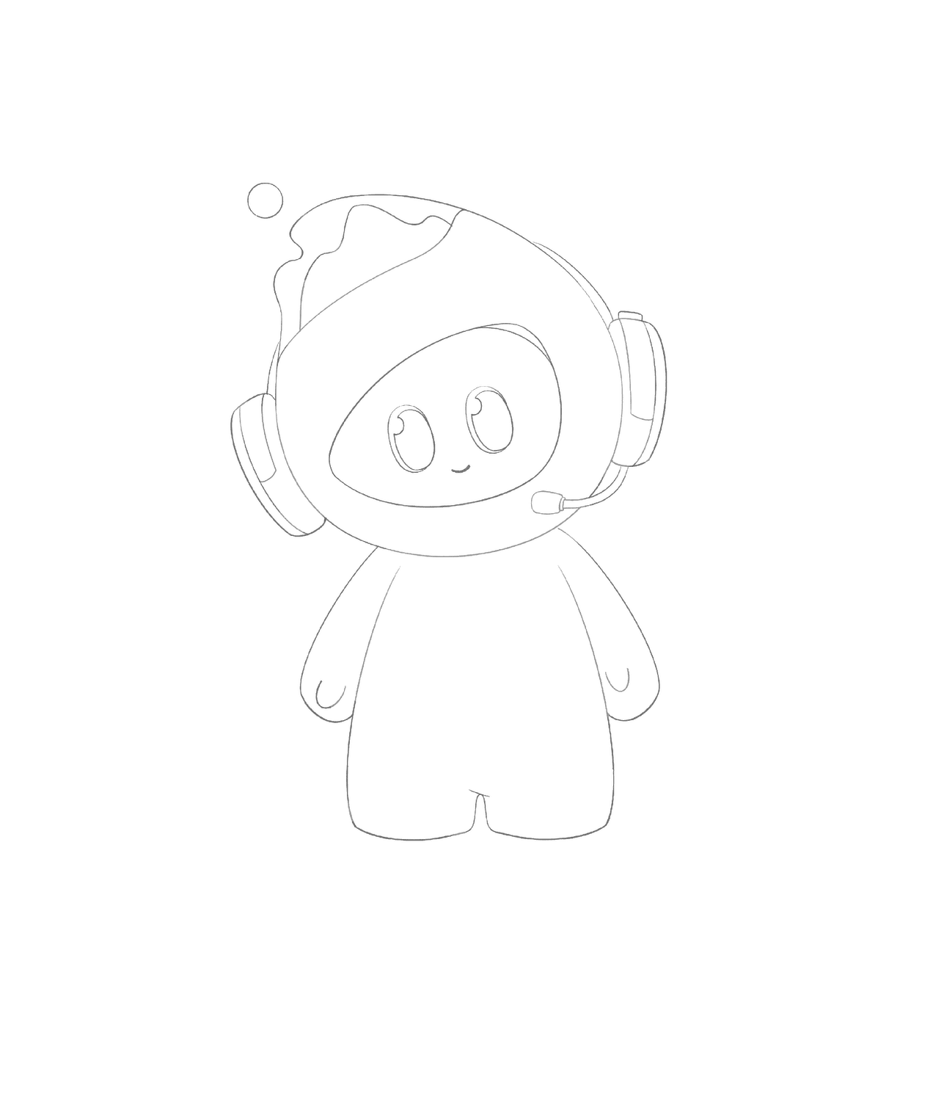

Slide 26

3D效果

Slide 27
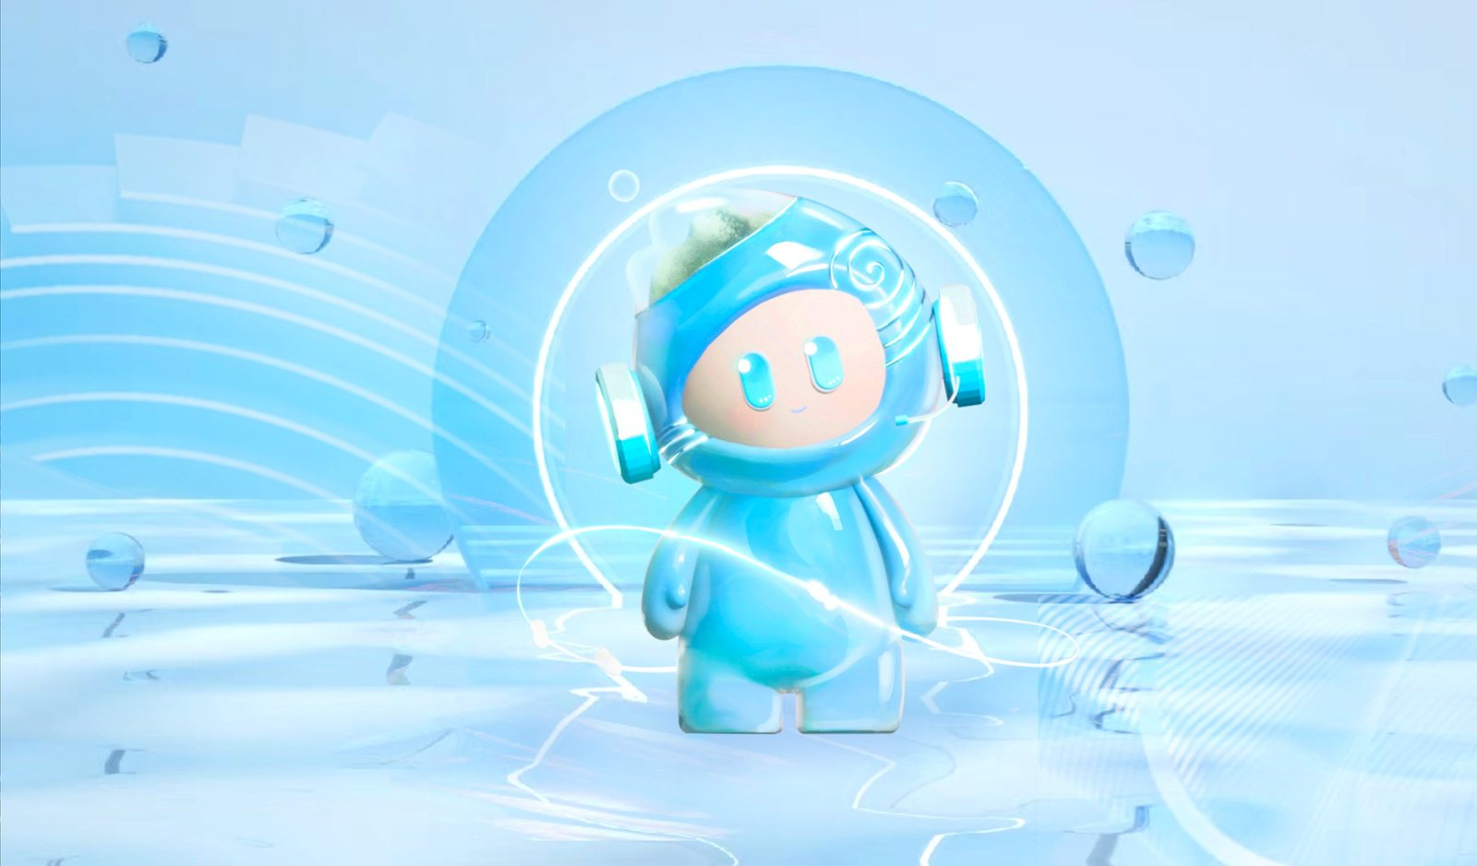
3D效果

Slide 28
03
IP命名
IP NAMEING

Slide 29
IP1名字参考
水灵灵/海灵灵：
取自用灵昆的字，简单亲切，契合形象。
小灵/灵灵/灵梓（梓意为故乡）：
取自用灵昆的字，简单亲切，易传播
灵儿/钟灵/灵澜（澜取波澜壮阔意）：
灵昆的古文里说“灵气以为钟”，取自用灵昆的字，简单亲切，类似仙侠小说的名字
念念：
抽离灵昆，取温州话里的念叨思念，念你，引入一个关于“祝福”的名字。
灵汐梓/灵汐子/灵汐仔：
灵指灵昆，灵动可爱、汐寓意潮水褪去之后的痕迹，海洋褪去后的小岛，子也可同仔寓意新生与明天。

Slide 30

IP2名字参考
水灼灼（zhuo）
同水灵灵相对应，灼取明亮意
灵灵柒：
取自用灵昆的字，音同007，有现代感，简单亲切，契合形象。
山昆昆/山堃堃（kun）：
取自用灵昆的字，简单亲切，契合形象，“堃”（kun）字在汉语中的含义主要与土地和地面有关。
灵霏霏/灵白白/白灵灵/灵澜澜（澜取波澜壮阔意）/海澜澜：
霏取飘扬意
跃跃/跳跳/涛涛：
象征灵昆岛的飞跃、勇立潮头
灵小飞：
象征灵昆岛的飞跃，体现科技进步意

Slide 31
跟宠名字参考
根据灵昆岛当地特产特点取字“蠓”“甜”等进行拓展
叠字：
萌萌、甜甜、毛毛、叮叮、咚咚
小字：
萌小蟹、甜小瓜、毛小鸡、叮小咚
宝字/仔字：
甜宝、萌宝、萌仔等
娃娃：
甜娃娃、萌娃娃、毛娃娃

Slide 32
THANKS
瓯创文化，让创意生根发芽

